Slide 1


寒假汇报及下阶段计划
汇报人：张浩田 指导老师：温蜜

Slide 2
CONTENTS
01
新能源文献阅读
02
风电预测方法总结
03
项目参与的收获
04
下阶段计划

Slide 3
在参与项目的过程中阅读了新能源有关的的论文
1.风电
2.光伏
3.用电

Slide 4
风电预测方法总结及新趋势
超短期（小时）
基于风速预测
短期（天）
时间尺度
模型对象
中期（月）
基于功率预测
长期（年）

Slide 5
物理方法
NWP
平稳
ARMA
时间序列
ARIMA
非平稳
ANN
CARCH
风电预测传统方法
人工智能
SVM
等权重法
最小二乘法
基于权重系数
最小方差法
贝叶斯法
组合预测
熵值法
WT小波
数据前处理
EMD经验模式
参数选择优化
遗传算法
基于融合
粒子群算法
误差处理
残余误差估算对预测结果修正

Slide 6
风电预测新趋势
1.考虑空间相关性
风速场作为一种时空物理场，虽然有一定的随机性，但在较短的时间间隔上和空间距离上都具有一定的相关性。功率预测的时间序列方法就是利用了同一空间点数据在临近时刻的相关性，而早期大多数方法并未考虑风电场临近地理位置气象数据所携带的有用信息。

Slide 7
风电预测新趋势
2. 风电集群预测
传统风电预测主要着眼于对单一风电场进行预测，我国而言，风电场多集中在西北地区形成集群分布
可以通过各种方法如机器学习方法建立某个基准风电场功率和总功率之间的模型，然后通过
单一风电场的功率预测便可得到集群功率的预测值

Slide 8
风电预测新趋势
3. 不确定性预测
概率预测，该方法取得的结果为一些概率统计量，最理想的是获得风电功率的概率密度函数。普遍存在的问题是难以对预测结果进行评定，因为实际测量到的数据只是一个样本，无法与预测结果进行比较。

Slide 9
风电预测新趋势
4. 爬坡预测
风电功率在短时间内的突然变化，此类现象称为风电爬坡。风电功率的突然增长和减小。
判定爬坡现象,风电爬坡实际上对应于小概率事件的预测问题，采用概率方法处理爬坡预测问题的思路。

Slide 10
风电预测思路
风电功率信号可以分解为确定性部分和纯随机部分，因此根据风电机组的特定地理因素，建立一种模型，计算出数据的确定性部分，再通过统计方法得到随机部分，两者叠加作为最终预测结果。

Slide 11
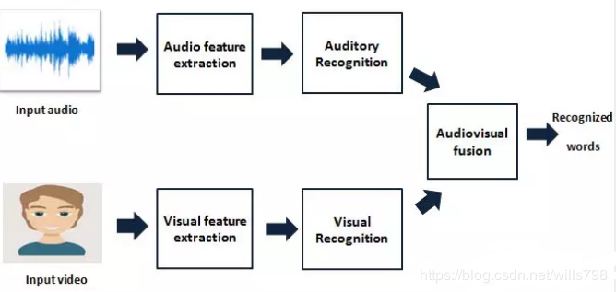
Multimodel
每一种信息的来源或者形式，都可以称为一种模态。例如，人有触觉，听觉，视觉，嗅觉；信息的媒介，有语音、视频、文字等；多种多样的传感器，如雷达、红外、加速度计等。以上的每一种都可以称为一种模态。

Slide 12
Multimodel在预测领域的应用
股票预测为例
金融数据
多模态融合
股票走势
金融新闻

Slide 13
下阶段的计划
1.沿着新能源电力负荷预测的方向看下去，主要是风电预测的论文；
2.跟进项目；
3.对一些好的有数据集的论文进行复现，加深理解，开阔思路。

Slide 14

Thank you

Slide 15
Thank you
XIAOJIE PPT MORE THAN TEMPALTE
漂亮的不像是一个PPT

